Slide 1
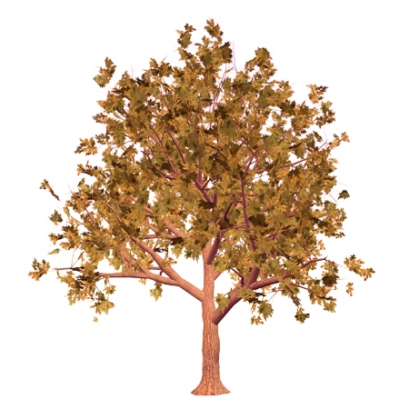
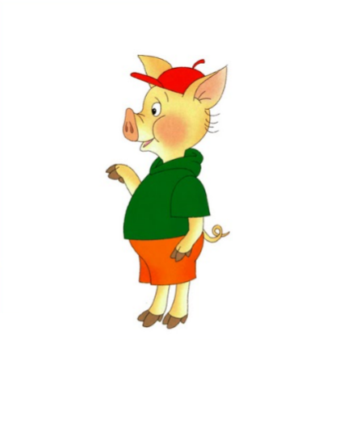
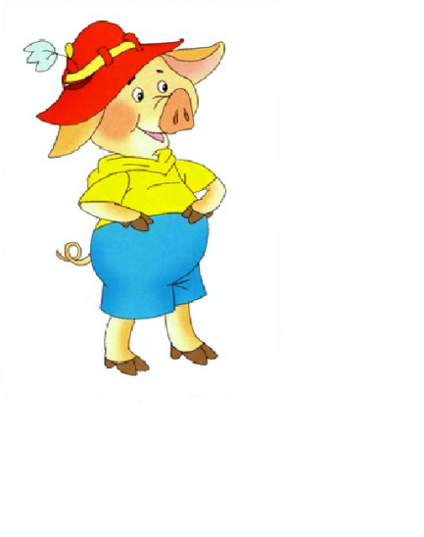
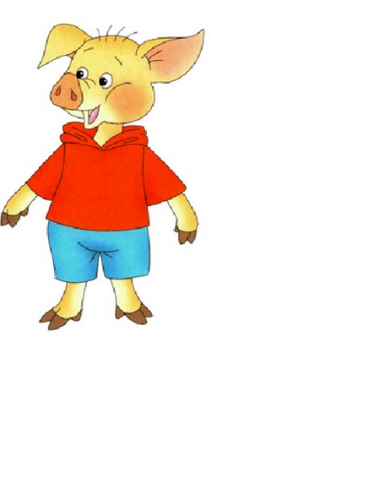
Муниципальное бюджетное дошкольное образовательное учреждение центр развития ребенка – детский сад №87
«Ладушки»
Непосредственно образовательная деятельность
«Волк и три поросенка»
по образовательной области «Познание»
в группе общеразвивающей направленности
для детей старшего дошкольного возраста
Воспитатель:
Р.Л. Агамирзоева
Нижневартовск 2013

Slide 2
Цель:
развивать умения воспитанников выполнять математические действия, через использование сюжета русской народной сказки «Три поросенка»

Slide 3
Задачи:
Образовательные
продолжать учить воспитанников решать логические задачи;
учить составлять картинки из геометрических фигур
Развивающие
развивать умение понимать учебную задачу и выполнять её самостоятельно;
закрепить умение преобразовывать неравенство в равенство, понимать отношение между числами;
Воспитательные
воспитывать интерес к русским народным сказкам;
воспитывать желание выражать эмоции в движении и мимике
совершенствовать умение пересказывать сюжет знакомой сказки;
закрепить прямой счет в пределах 10;
развивать певческие умения воспитанников

Slide 4
Интеграция образовательных областей: «Познание», «Коммуникация», «Социализация», «Музыка», «Физическая культура»
Материалы и оборудование для педагога: мультимедийное оборудование, презентация по теме «Волк и три поросенка», костюм Волка, книга «Три поросенка», аудиозапись «Песенка трех поросят» (минусовка), звуки природы: гром и молния
Материалы и оборудование для воспитанников: задание «Лабиринт», фломастер, задание «Соедини по точкам от 1 до 9», набор геометрических фигур «Домик», грибочки для самоанализа на каждого ребенка

Slide 5
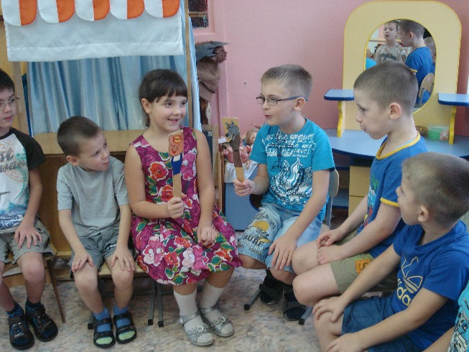
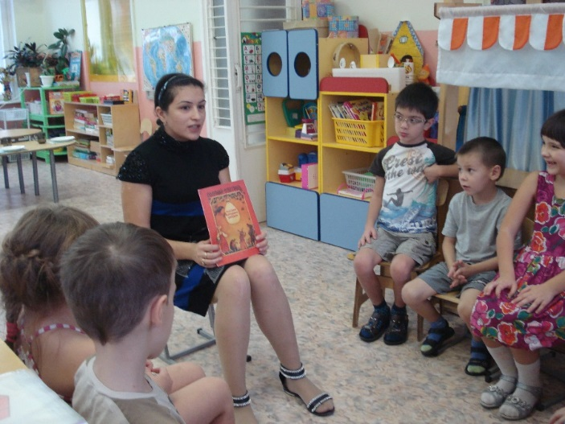
Предварительная работа:
Чтение русских народных сказок;
Беседа с воспитанниками по сюжету русской народной сказки «Три поросенка»;
Интерактивная игра «Расставь по порядку» (по сюжету сказки «Три поросенка»);
Театр кукол би-ба-бо «Три поросенка»

Slide 6
Содержание непосредственно образовательной деятельности и распределение времени на каждый этап:
№ | Этап | Цель | Количество минут
1 | Организационный: появление сказочного персонажа – волка; создание проблемной ситуации – необходимость вернуть книгу | Мотивировать воспитанников к образовательной деятельности | 5
2 | Основной: «Лабиринт»; «Раздели поровну»; пение песни «Нам не страшен серый волк»; «Построй домик»; «Соедини по точкам от 1 до 9»; «Дуй как волк»; пересказ сюжета сказки | Продолжать учить воспитанников решать логические задачи; учить составлять картинки из геометрических фигур; развивать умение понимать учебную задачу и выполнять её самостоятельно; закрепить умение преобразовывать неравенство в равенство, совершенствовать умение пересказывать сюжет знакомой сказки; закрепить прямой счет в пределах 10; развивать певческие умения воспитанников; воспитывать интерес к русским народным сказкам; воспитывать желание выражать эмоции в движении и мимике | 22
3 | Заключительный: подведение итогов деятельности воспитанников. Самоанализ – выбор грибочков | Продолжать учить воспитанников анализировать свою деятельность | 3

Slide 7
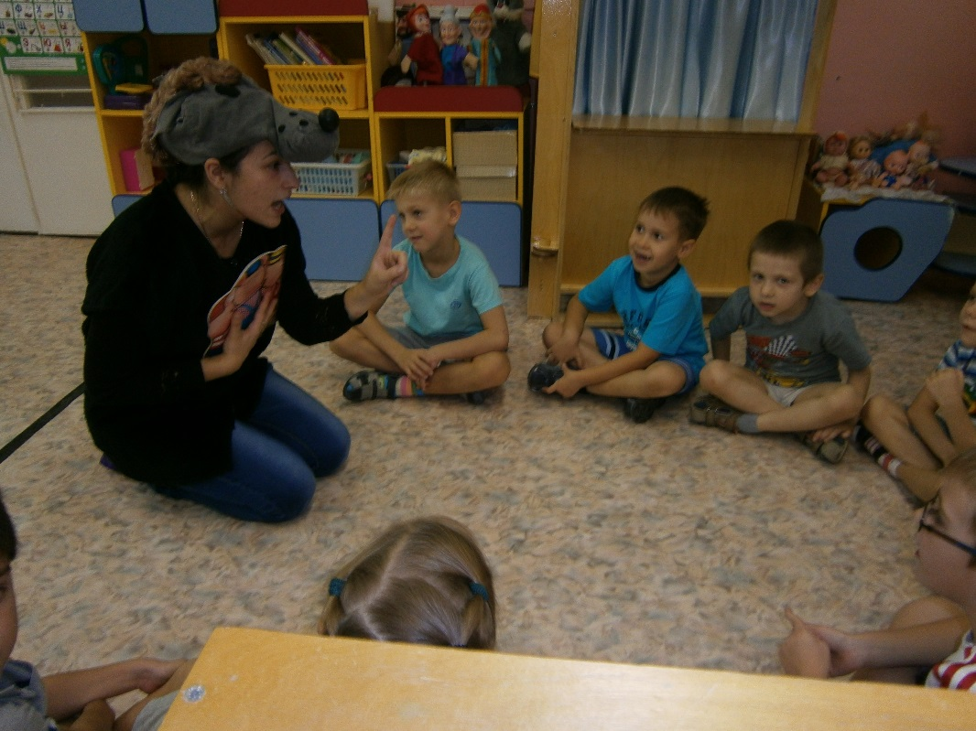
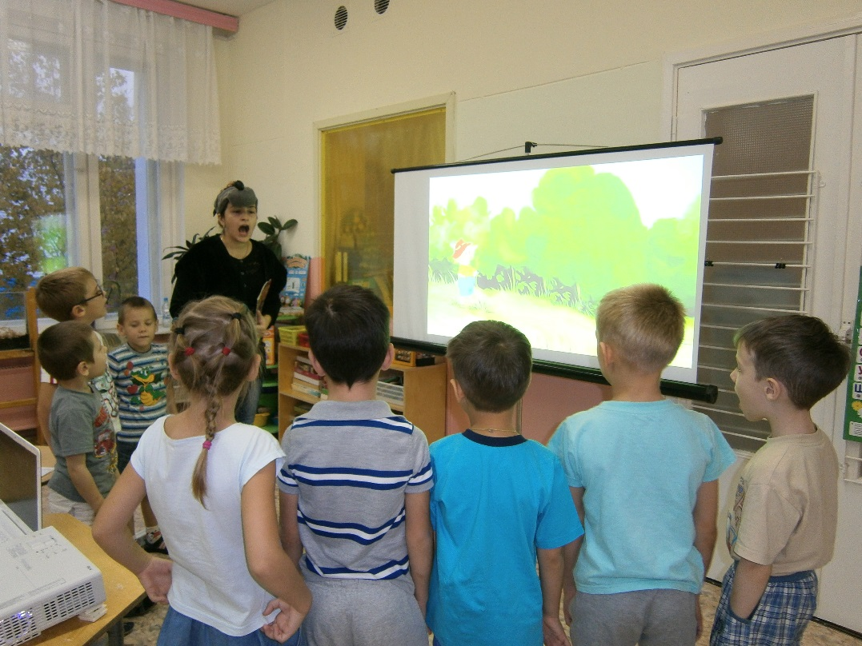
Организационный этап
Цель: мотивация воспитанников к деятельности
Волк: У вас есть книга «Три поросенка»! Только она уже у меня и я ее вам не верну! Можете вы конечно ее вернуть, для этого выполните мои задания и расскажите сказку т начала до конца

Slide 8
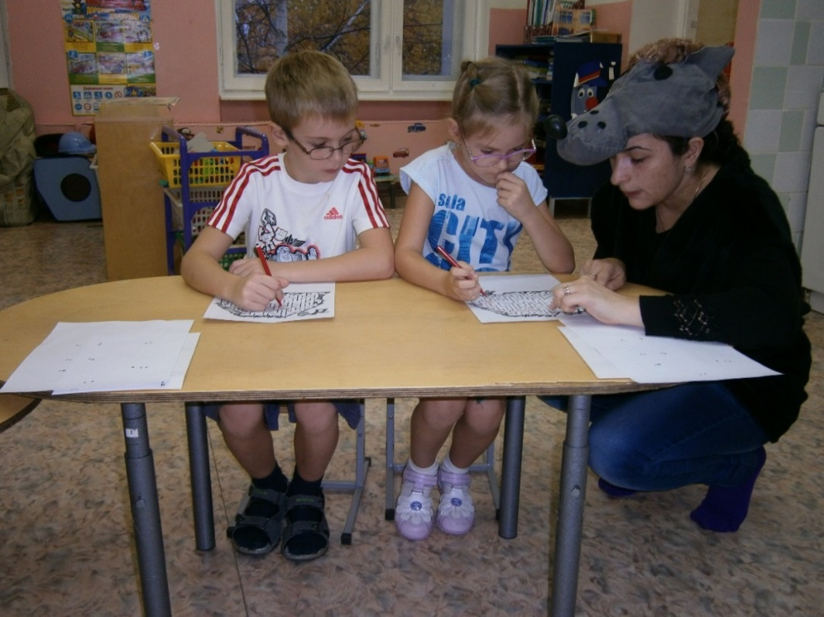
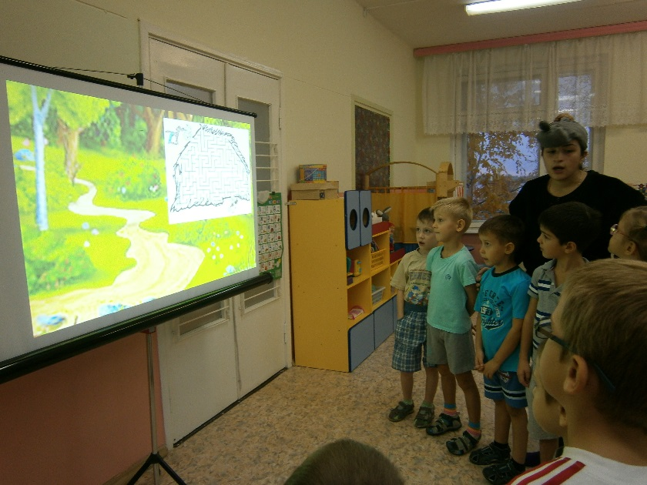
Основной этап
«Лабиринт»
Цель: продолжать учить воспитанников решать логические задачи
Волк: Чтобы попасть в лес, где живут три поросенка, Вам необходимо провести меня по лабиринту к одному из поросят. Садитесь за столы и будьте внимательны

Slide 9
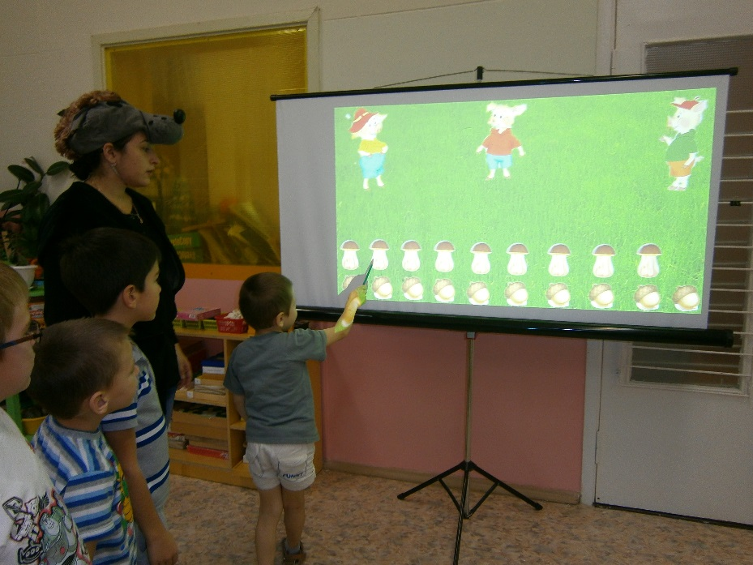
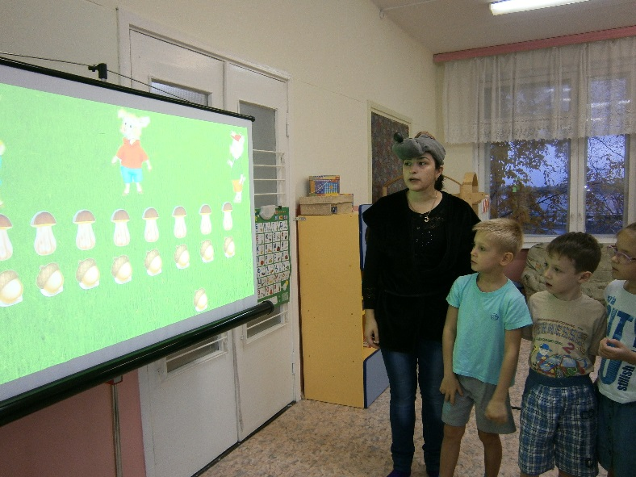
Основной этап
2. «Раздели поровну»
Цель: закрепить умение преобразовывать неравенство в равенство, понимать отношение между числами
Волк: Давайте посчитаем, сколько грибов и желудей. Сколько грибов достанется каждому поросёнку на обед? А жёлуди можно поделить поровну? Что же сделать, чтобы поросятам на обед досталось одинаковое количество желудей?

Slide 10
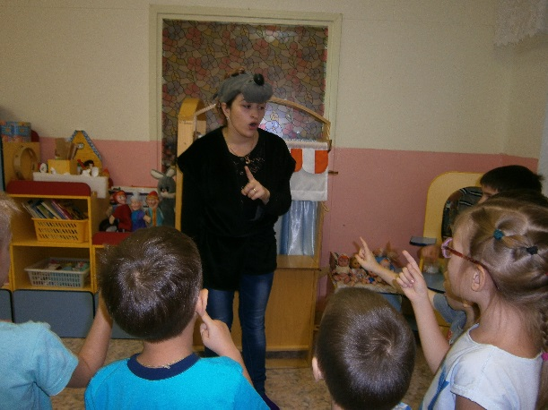
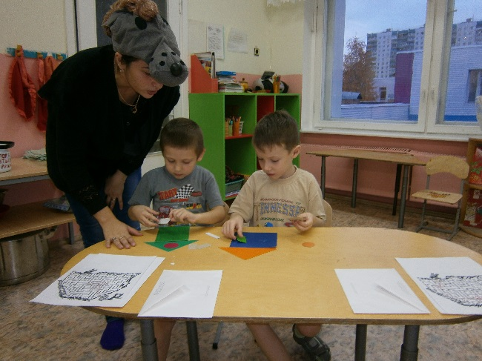
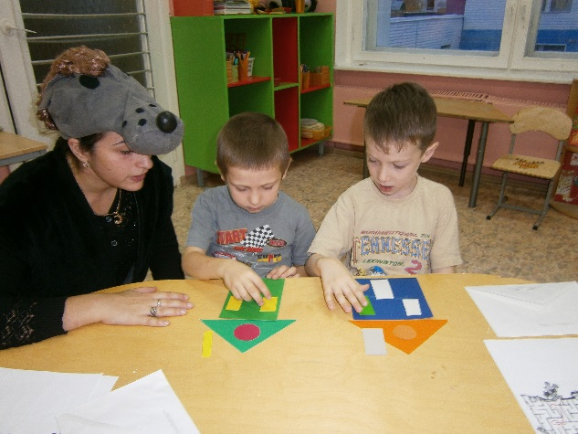
Основной этап
3. Пение песни «Нам не страшен серый волк»
Цель: развивать певческие умения воспитанников, снять напряжение, снизить утомление
4. «Построй домик»
Цель: учить составлять картинки из геометрических фигур.
Волк: А теперь и вы попробуйте построить такой же домик из геометрических фигур

Slide 11
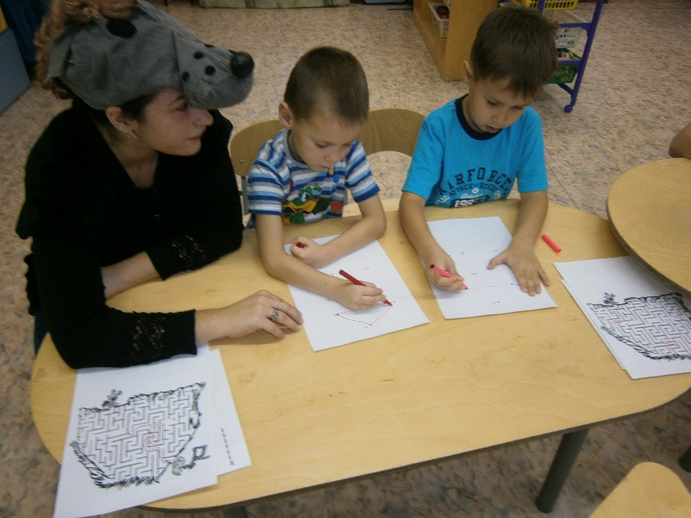
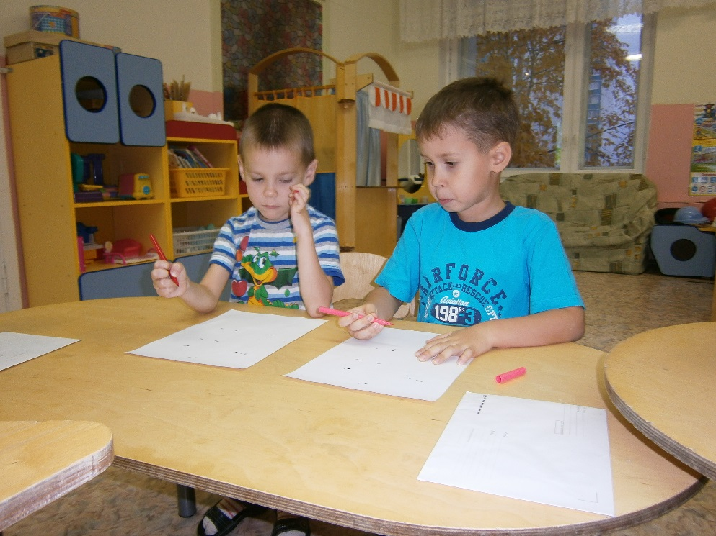
Основной этап
5. «Соедини по точкам от 1 до 9»
Цель: закрепить прямой счет в пределах 10.
Волк: Хотите посмотреть какой домик получился у Ниф-Нифа? Тогда на своих листочках соедините по порядку все точки (от 1 до 9)

Slide 12
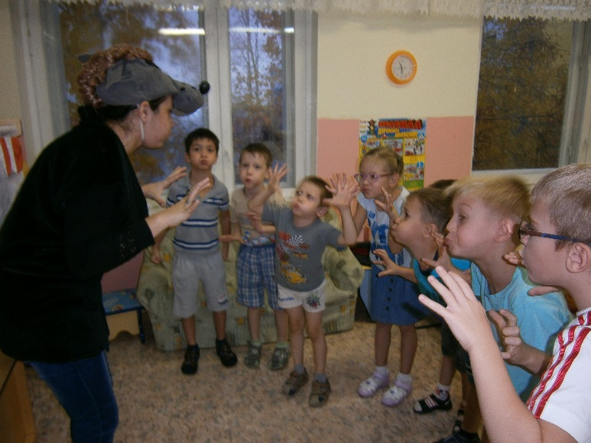
Основной этап
6. «Дуй как волк»
Цель: воспитывать желание выражать эмоции в движении и мимике.
Волк: Встаньте полукругом и наберите побольше воздуха в грудь, растопырьте пальцы и представьте, что вы самый страшный серый волк во всем лесу. А теперь сложите губы трубочкой и выдыхайте. Повторим еще раз

Slide 13
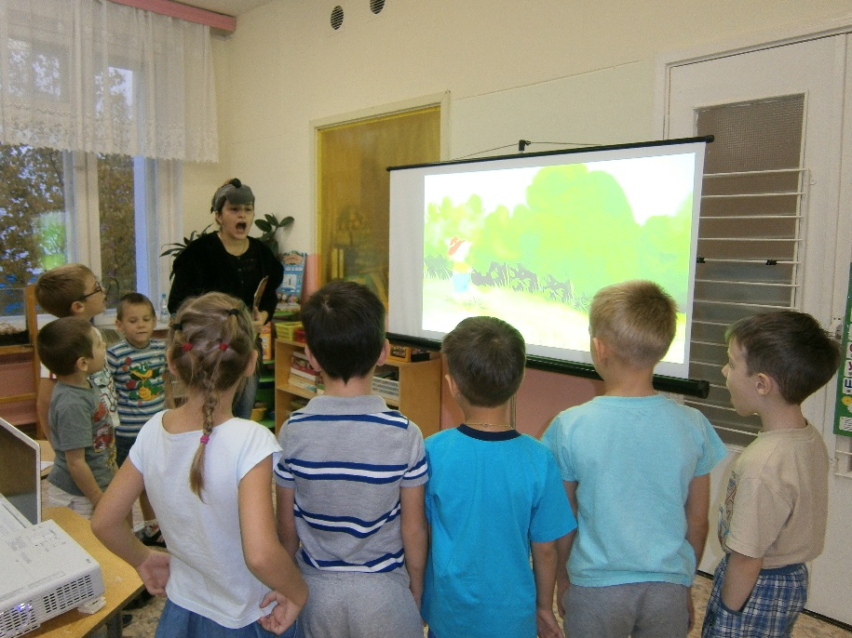
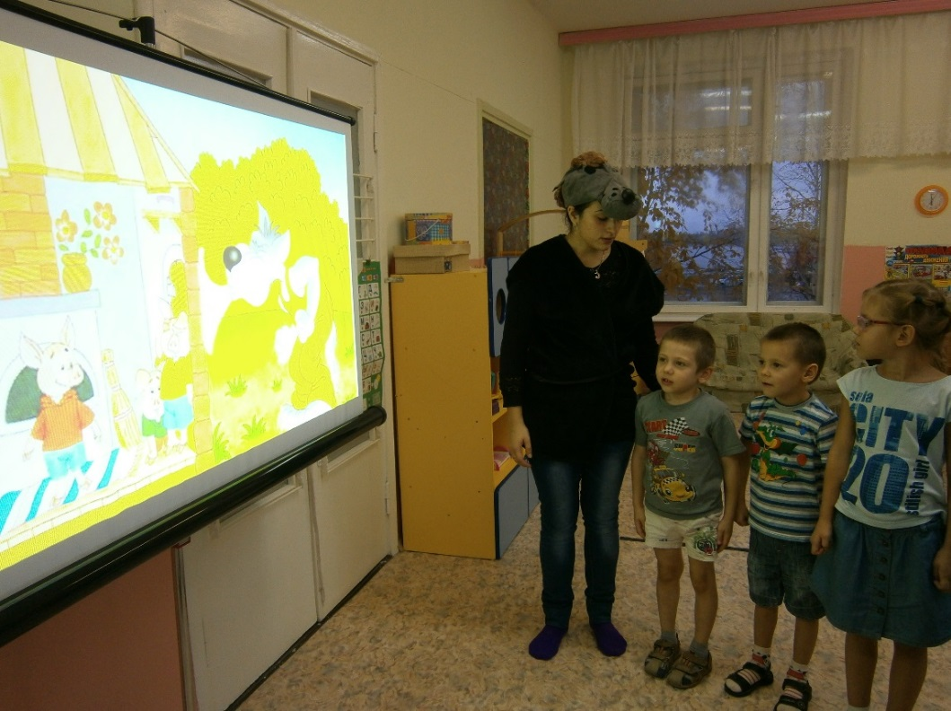
Основной этап
В процессе выполнения заданий волка, воспитанники пересказывают сюжет сказки «Три поросенка»

Slide 14
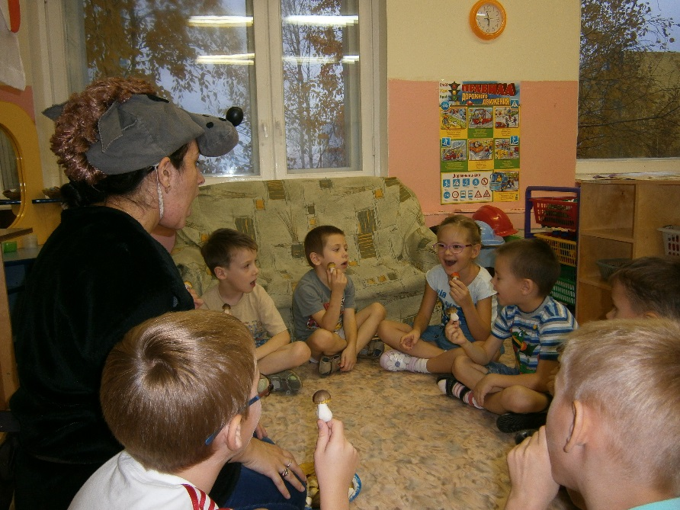
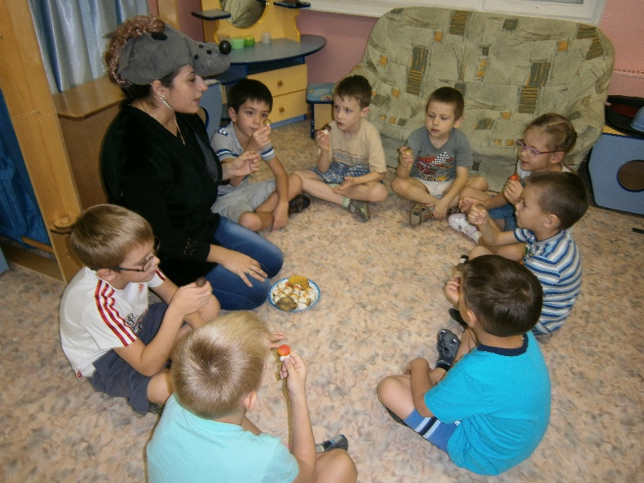
Заключительный этап
Цель: учить воспитанников анализировать свою деятельность и аргументировать ответ
Волк: Тот, кто выполнил все задания без ошибок и самостоятельно, может взять себе подберезовик, а тот, кто выполнил задание с ошибками или ему нужна была помощь, может взять подосиновик

Slide 15
Используемые источники:
http://lenagold.ru/ - деревья
http://aida.ucoz.ru/ - фон

